Slide 1
서울시 디지털 시민 시장실
아키텍처 설계
2016. 08
한국정보공학 디엔에스

Slide 2

개요
본 문서는 서울시 디지털 시민 시장실 구축에 대한 서비스 아키텍처 및 고려사항을 기술한 문서임
목적
비기능요구사항 및 아키텍처 방향성 확인, 결정을 위한 도구 활용
아키텍처
//
각 방안에 대한 장단점 제시 및 최적의 아키텍처 선택을 위한 가이드 라인 제시

Slide 3


시스템 구성 아키텍처
Back-end to Front-end는 DB데이터만 복제/연계
Front-end 와 Back-end는 네트워크망 내부/외부망 분리
USER
RAC구성
HTTP
신규장비도입
서울데이터마트
DB #1 (Active)
서울데이터마트
DB #2 (Standby)
디지털 시민 시장실
WAS #1
L4
디지털 시민 시장실
WAS #2
ORACLE
ORACLE
NginX
JBOSS EAP
NginX
JBOSS EAP
IBM AIX
IBM AIX
Linux Ent.
Linux Ent.
데이터복제
데이터마트 스토리지
BI서버 #1
BI서버 #2
검색엔진서버
L4
i-Portal
i-CANVAS+
i-Portal
i-CANVAS+
WISENUT
Linux Ent.
Linux Ent.
Linux Ent.
Front-End
Firewall
RAC구성
신규장비도입
ETL연동서버 #1 (Active)
오픈아키텍처
DB #1 (Active)
오픈아키텍처
DB #2 (Standby)
관리프로그램
WAS #1
관리프로그램
WAS #1
ORACLE/CDC/SDE
ORACLE/CDC/SDE
JBOSS EAP
JBOSS EAP
DataStage
DataTransform
NginX
NginX
IBM AIX
IBM AIX
Linux Ent.
Linux Ent.
Windows 2008
데이터마트 스토리지
Back-End

Slide 4



서버 애플리케이션 컴포넌트
대용량 파일 다운로드 모듈
Spring Controller
Update(Download Count)
HTTP
Download
Controller
History Log
ORM
User
Scheduler
EhCache
Data Compressor
열린데이터광장 DB
Management Console
Console
Java Script
Library
File Store
Admin
Component
Function
어드민 콘솔
다운로드 서비스 통계 및 모니터링을 위한 관리 콘솔 제공
컨트롤러
Spring MVC를 통한 컨트롤러를 제공하고 다운로드 시 카운트를 업데이트
파일은 스토어에서 로딩하여 메모리에 로딩하여 스트림을 통해 데이터를 전송
파일 저장소
네트워크 관리를 위한 화면 통신 데이터 API를 제공

Slide 5

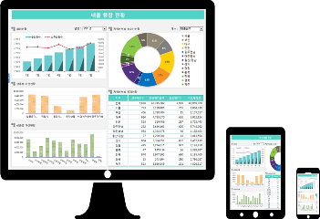







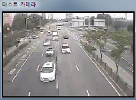
어플리케이션 아키텍처 – Runtime View
서울시 디지털 시장실
Presentation Layer
Visualization Layer
Client
Front Controller
View Resolver
i-CANVAS Engine
Controller
JSP/HTML
i-Matrix Connector
EXCEL
CctvViewConnector
i-PORTAL
Server Module
XML/JSON
Façade Layer
///
Service Layer
Global Layer
Conffig Repository
Pre
Condition
AOP
Business Logic
Domain POJO
BI서버
After
Condition
AOP
IoC Container
Transaction
Configuration Manager
Exception Manager
CCTV재생 통합UI
Logging
Logging Manager
Security
Runnable AOP
Logging Factory
Exception
Exception AOP
Exception Manager
DataService Layer
MultiLanguage Manager
DbmsAdapter
ApiAdapter
FileAdapter
CctvAdapter
Message Manager
CCTV정보DB
Spring Framework
Spring Team Suite
STS Plug-in
Code Template
Utility
Jboss EAP - WAS
Java V/M

Slide 6



어플리케이션 컴포넌트
Top Gear Portal System
1
Cross
Browser
Presentation Layer
Business Layer
Data Access Layer
View
Controller
WorkFlow
Legacy DAL
Legacy
Adapter
IE
Safari
Chrome
Firefox
DAC
[Facade]
HTML
XML
JSON
WS
Front
Controller
Biz
Logic
Transaction
ADO.NET
Logging
웹표준 HTML
Biz
Logic
Exception
SNS Adapter
SNS DAL
Security
DAC
OPEN API
Mobile
Device
JSON XML
JSP
Controller
Domain Model
Domain Model
Domain Model
iPhone
Android
Tablet
Entity
Entity
Entity
Entity
Entity
Entity
Code Template
VS Plug-In
Library
Spring Framework
Spring Team Suite
Standards, Utils
Java SDK 1.8

Slide 7
서버 애플리케이션 컴포넌트
Top Gear Portal System
1
Cross
Browser
Presentation Layer
Business Layer
Data Access Layer
View
Controller
WorkFlow
Legacy DAL
Legacy
Adapter
IE
Safari
Chrome
Firefox
DAC
[Facade]
HTML
XML
JSON
WS
Front
Controller
Biz
Logic
Transaction
ADO.NET
Logging
웹표준 HTML
Biz
Logic
Exception
SNS Adapter
SNS DAL
Security
DAC
OPEN API
Mobile
Device
JSON XML
JSP
Controller
Domain Model
Domain Model
Domain Model
iPhone
Android
Tablet
Entity
Entity
Entity
Entity
Entity
Entity
Code Template
VS Plug-In
Library
Spring Framework
Spring Team Suite
Standards, Utils
Java SDK 1.8

Slide 8


시스템 구성 아키텍처
포워딩 데이터의 종류는 열린데이터 광장에서 취급하고 있는 데이터 중 100M 이상의 데이터를 대상으로 함
L4(Master)
L4(Slave)
신규
③ zip/json/csv/xls/map
WEB
WAS
DataStore
DataStore
② 요청 포워딩
① 사용자 다운로드 요청
열린데이터광장
Open API
파일동기화
(SFTP)
기존
항목 | 내용 | 비고
파일 포맷 | ZIP, JSON, CSV, XLS, MAP | ZIP 파일 이외의 데이터는 런타임으로 조회를 하므로 데이터의 크기를 사전에 예측하기 어려움
다운로드 처리 서버 | 신규 대용량 다운로드 서버에서 처리
기존 열린 데이터 광장 | 다운로드 링크 코드 변경 | 다운로드 시 신규 서버로 리다이렉션 되도록 코드 변경 필요
비실시간성 데이터 | 1일 주기 이상의 데이터 | 사전에 스케줄러 등을 통해 다운로드 데이터를 미리 생성하여 둠
신규 서버에서 데이터를 처리했을 때의 장점 모색이 필요 – 예) 가용성 증대, 트래픽 분산, 성능 증가 등
기존 열린 데이터 광장의 코드 수정을 위하여 SVN에 대한 액세스 및 소스 코드 확인 필요

Slide 9


소프트웨어 아키텍처
도입되는 3대의 서버 중 2대를 이중화하여 JBoss EWS를 구성하고 다운로드 가능하도록 구성
WAS
SERVER #1
Internet
L4
File Store
WAS
SERVER #2
인터넷망

Slide 10
서버 애플리케이션 컴포넌트
대용량 파일 다운로드 모듈
Spring Controller
Update(Download Count)
HTTP
Download
Controller
History Log
ORM
User
Scheduler
EhCache
Data Compressor
열린데이터광장 DB
Management Console
Console
Java Script
Library
File Store
Admin
Component
Function
어드민 콘솔
다운로드 서비스 통계 및 모니터링을 위한 관리 콘솔 제공
컨트롤러
Spring MVC를 통한 컨트롤러를 제공하고 다운로드 시 카운트를 업데이트
파일은 스토어에서 로딩하여 메모리에 로딩하여 스트림을 통해 데이터를 전송
파일 저장소
네트워크 관리를 위한 화면 통신 데이터 API를 제공

Slide 11




데이터 처리 프로세스 검토
HTTP를 이용한 데이터 처리 중심으로 순수 웹 기반 기술만을 활용하여 처리
IE9+, Chrome, Firefox 등이 다운로드 관리자를 제공하고 있음
열린 데이터 광장 대용량 데이터
대용량 파일 데이터
대용량 데이터 동기화
전송 서비스시 메모리 최대 활용
다운로드 이어받기 기능
Range를 통한 데이터 전송(IE 지원 확인)
부하시 상태메시지 출력
Server File Manager
파일 생성
Firewall
(노랑) 전송 완료
인터넷
대용량 데이터
Files
SFTP
1 | 2 | 3 | 4 | 5
6 | 7 | 8 | 9 | 10
11 | 12 | 13 | 14 | 15
16 | 17 | 18 | 19 | 20
21 | 22 | 23 | 24 | 25
26 | 27 | 28 | 29 | 30
31 | 32 | 33 | 34 | 35
11
12
13
…
HTTP
파일
블럭
Front-end Area
Back-end Area
(빨강) 전송 실패/재전송
Back-end 에서 대용량 데이터에 대한 처리 및 저장
처리된 대용량 파일데이터는 SFTP를 통해 front-end 측의 스토리지로 저장
파일을 저장하는 WAS는 클라이언트 요청에 의해 파일 전송(이어받기, 브라우저에 따른 분할 전송 기능 제공)
다운로드 사용자 클라이언트PC에는 EXE파일 또는 액티브 X파일 설치하지 않음
(파랑) 전송 대기중
파일 분할 전송/이어받기
(백색) 전송 미 시작

Slide 12
프로토타이핑 기능
HTML5를 통한 File Download 확인
구분 | 설명
HTML5 표준 API | File API (Let me call it as File Reader API) File API: Writer (also called as File Writer API) File API: Directories and System (also called as File System API)
지원 가능 브라우저 | Microsoft Internet Explorer 10 Google Chrome 30 Mozilla Firefox 24 Safari 6 (Mac OS and iOS 7)
파일 읽기 및 조작 | File/Blob, FileList, FileReader
생성 및 파일 쓰기 | Blob(), FileWriter
디렉토리 및 파일 액세스 | DirectoryReader,FileEntry/DirectoryEntry, LocalFileSystem
Java File Download
구분 | 설명
Servlet File Downloader | public static void download(HttpServletRequest request, HttpServletResponse response, File file)
Spring Controller | @RequestMapping(value = "/files/{file_name}", method = RequestMethod.GET) public void getFile( @PathVariable("file_name") String fileName, HttpServletResponse response) { try { // get your file as InputStream InputStream is = ...; // copy it to response's OutputStream org.apache.commons.io.IOUtils.copy(is, response.getOutputStream()); response.flushBuffer(); } catch (IOException ex) { log.info("Error writing file to output stream. Filename was '{}'", fileName, ex); throw new RuntimeException("IOError writing file to output stream"); } }

Slide 13
XLS, CSV, JSON 다운로드 방안

Slide 14
열린데이터 광장 XLS, CVS, JSON 다운로드 속도
다운로드 시간 = DB Query 및 데이터 변환(XLS, CVS, JSON) 시간 + 파일 다운로드 시간
5~8호선 역별 시간대별(일) 승하차 인원[2009~2013] 데이터셋 다운로드 시간 측정 (총 273766 건)
형태 | DB Query 및 데이터 변환 시간 | 다운로드 시간 | 다운로드 파일 용량 (SIZE_MB) | 총시간
XLS | 40 ~ 50 초 | 10 ~ 15 초 | 62.8M | 50 ~ 65초
CVS | 4 ~ 5 초 | 41 초 | 77.9M | 45 초
JSON | 4 초 | 40 ~ 50 초 | 181M | 44 ~ 54 초
서초구 식품위생업소 (전체) (총 45920 건)
형태 | DB Query 및 데이터 변환 시간 | 다운로드 시간 | 다운로드 파일 용량 (SIZE_MB) | 총시간
XLS | 52 초 | 3 초 | 11.9M | 55초
CVS | 25 초 | 9 초 | 20.7M | 34 초
JSON | 26 초 | 18 초 | 57.0M | 44 초
데이터를 Query하고 변환하는 시간이 경우에 따라 다운로드 보다 더 많은 시간이 소요 됨.

Slide 15
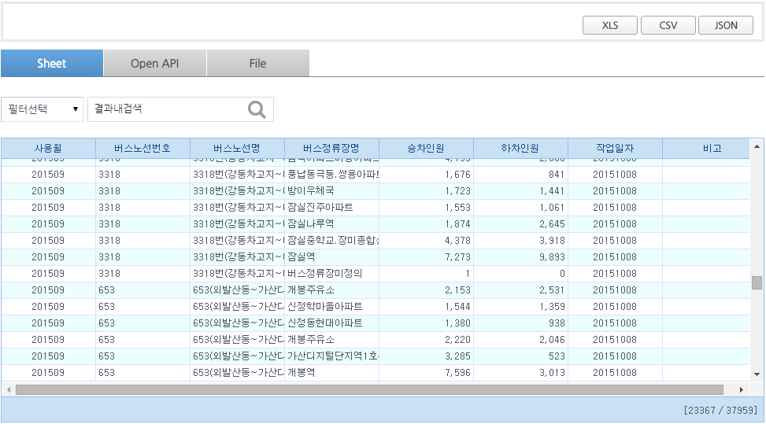
열린데이터 광장 XLS, CVS, JSON 다운로드 개선안
데이터 Query 및 변환시간을 최소화 하기 위해 사용자가 요청한 정보를 DB로 저장하고 결과를 파일로 저장해 해줌
반복되는 요청에 대해 데이터 Query 및 변환을 수행하지 않고 저장해둔 파일을 다운로드 함.
사용자 | 열린데이터광장 | 빅데이터 파일 서비스
생성된 파일이 존재한다면
해당 파일로 링크
파일 요청
User
이전 요청
Yes
파일 다운로드
No
DB
파일 생성
파일 복사
파일 요청 정보 저장

Slide 16
#별첨 - Talend 주요 컴포넌트

Slide 17

내부망 – 외부망 파일 전송
오픈소스 ETL 솔루션 활용 가능
Firewall
File
Server
Database
Solution
외부망(열린데이터광장)
내부망
파일전송방식 Option
Compressed파일을 SCP로 전송
일반 포트를 사용하여 Socket 전송
ETL Server #1
ETL Server #1
Open ETL
Agent
Secure Channel
Open ETL
Agent
Data File
방화벽
파일관련 정보
업데이트
Data File
Database

